Slide 1

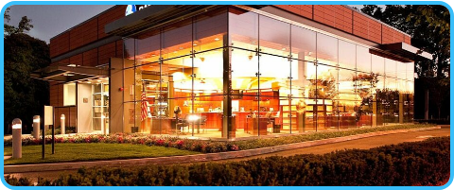
আজকের পাঠে সবাইকে স্বাগতম
ফিন্যান্স ও ব্যাংকিং শ্রেণি- ১০ম
Mizanur Rahman ( R.R.Textile Mills High School)

Slide 2


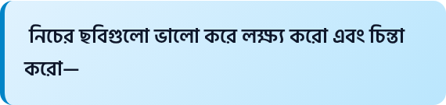
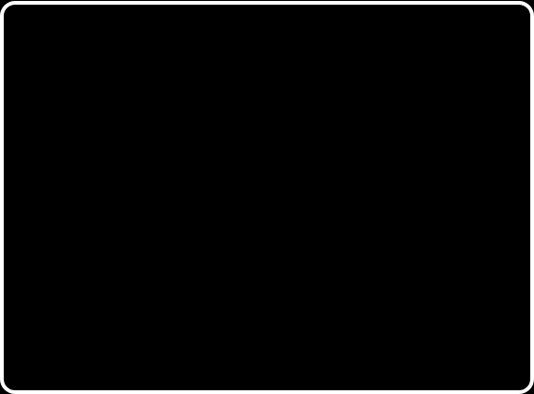
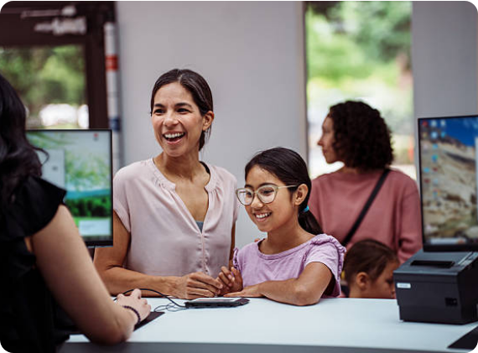
ছবিগুলো লক্ষ্য করো ও পাঠ সম্পর্কে ধারণা নাও
ছবিতে লোকগুলো কোথায় দাঁড়িয়ে আছে?
ব্যাংকে গিয়ে মানুষ কী ধরনের হিসাব খোলে?
একটি সঠিক ব্যাংক বেছে নিতে কোন কোন বিষয় জানা জরুরি?
Mizanur Rahman ( R.R.Textile Mills High School)

Slide 3



শিক্ষক ও পাঠ পরিচিতি
মোঃ মিজানুর রহমান
ফিন্যান্স ও ব্যাংকিং
পদবী: সহকারী শিক্ষক (ব্যবসায় শিক্ষা)
শ্রেণি: ১০ম শ্রেণি
শিক্ষাগত যোগ্যতা: বি.এড, এম.এড
অধ্যায়: ১১শ অধ্যায় (ব্যাংকের আমানত)
প্রতিষ্ঠানের নাম: আর.আর.টেক্সটাইল মিলস্ উচ্চ বিদ্যালয়
পাঠের বিষয়: ব্যাংক হিসাব খোলার বিবেচ্য বিষয়
সময়: ৫০ মিনিট
Mizanur Rahman ( R.R.Textile Mills High School)

Slide 4


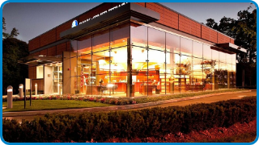
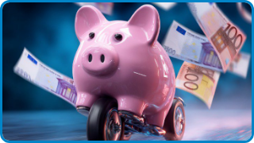
ব্যাংকে হিসাব খোলার ক্ষেত্রে গ্রাহকের বিবেচ্য বিষয়
(অধ্যায়-১১: ব্যাংকের আমানত)
Mizanur Rahman ( R.R.Textile Mills High School)

Slide 5


শিখনফল
ব্যাংক হিসাব খোলার প্রধান বিবেচ্য বিষয়গুলো বলতে পারবে।
অবস্থান ও দক্ষতার ভিত্তিতে উপযুক্ত ব্যাংক নির্বাচন করতে পারবে।
তালিকাভুক্ত ব্যাংক ও ইলেকট্রনিক ব্যাংকিংয়ের গুরুত্ব ব্যাখ্যা করতে পারবে।
Mizanur Rahman ( R.R.Textile Mills High School)

Slide 6










পূর্বজ্ঞান যাচাই
১. ব্যাংক কী?
২. আমানত কী?
৩. হিসাব কেন দরকার?
ব্যাংক হলো একটি আর্থিক মধ্যস্থতাকারী প্রতিষ্ঠান যা অর্থ জমা রাখে এবং ঋণ প্রদান করে।
গ্রাহক তার উদ্বৃত্ত অর্থ নিরাপত্তার সাথে ব্যাংকে গচ্ছিত রাখাকেই ব্যাংক আমানত বলা হয়।
টাকা নিরাপদে রাখা, লেনদেন সহজ করা ও সুদ বা মুনাফা অর্জনের জন্য ব্যাংক হিসাব প্রয়োজন।
Mizanur Rahman ( R.R.Textile Mills High School)

Slide 7




মূল পাঠ: হিসাব খোলার বিবেচ্য বিষয় (১ - ৩)
১. ব্যাংকের অবস্থান
২. দক্ষতা
৩. বহুমুখী সেবা
বাসস্থান বা ব্যবসায়িক কেন্দ্রস্থলের নিকটে অবস্থিত ব্যাংকেই গ্রাহক হিসাব খুলতে স্বাচ্ছন্দ্য বোধ করেন।
কর্মচারীদের দ্রুত ও দক্ষ সেবা প্রদান গ্রাহকদের আকর্ষণ করে। কম সময়ে সঠিক সেবা দেওয়া দক্ষতার প্রতীক।
যে ব্যাংক জমা-খরচের পাশাপাশি পে-অর্ডার, কার্ড ও অনলাইন সেবাসহ নানা সেবা দেয়, তা নির্বাচন করা উচিত।
Mizanur Rahman ( R.R.Textile Mills High School)

Slide 8
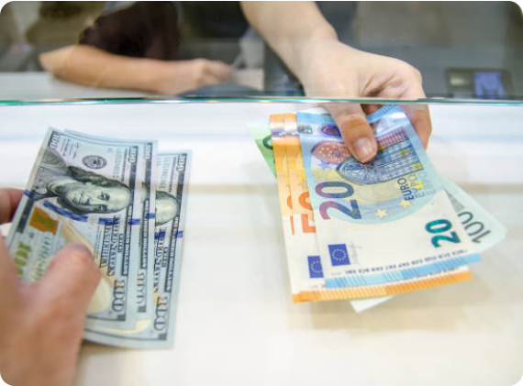
মূল পাঠ: হিসাব খোলার বিবেচ্য বিষয় (৪ - ৬)
৪. বৈদেশিক বিনিময়: আমদানি-রপ্তানি ও বৈদেশিক মুদ্রা লেনদেনের সুবিধা থাকা প্রয়োজন।
৫. সুনাম ও আর্থিক সচ্ছলতা: সুনামসম্পন্ন ও দীর্ঘদিনের বিশ্বস্ত পুরনো ব্যাংকে অর্থ রাখা বেশি নিরাপদ।
৬. শাখা বিস্তার: যে ব্যাংকের শাখা সারাদেশে বেশি, তাদের থেকে যে কোনো স্থানে সেবা নেওয়া সহজ হয়।
Mizanur Rahman ( R.R.Textile Mills High School)

Slide 9



মূল পাঠ: হিসাব খোলার বিবেচ্য বিষয় (৭ - ১১)
৭. তালিকাভুক্ত ব্যাংক
৮. ঋণসুবিধা ও সুদ
৯. ইলেকট্রনিক সেবা
কেন্দ্রীয় ব্যাংকের তালিকাভুক্ত (Scheduled) ব্যাংক বেশি নিরাপদ ও নির্ভরযোগ্য।
আমানতের উপর বেশি সুদ প্রদান এবং সহজ শর্তে ঋণদানকারী ব্যাংক বেছে নেওয়া দরকার।
অনলাইন ব্যাংকিং, এটিএম (ATM) ও মোবাইল অ্যাপ সেবা থাকা আবশ্যক।
Mizanur Rahman ( R.R.Textile Mills High School)

Slide 10

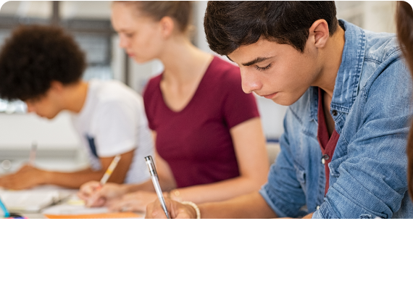
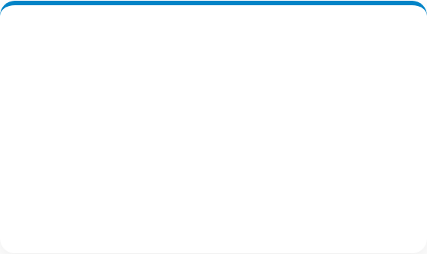
একক কাজ
তোমার খাতা বের করো এবং লেখ:
"ব্যাংক হিসাব খোলার সময় ব্যাংকের অবস্থান (Location) কেন এত গুরুত্বপূর্ণ? ৩টি বাক্যে সংক্ষেপে লেখ।"
সময়: ৩ মিনিট
Mizanur Rahman ( R.R.Textile Mills High School)

Slide 11


একক কাজের নমুনা উত্তর
নমুনা উত্তর মিলিয়ে নাও:
১. ব্যাংকের অবস্থান নিকটে হলে সময়, যাতায়াত খরচ ও শ্রম সাশ্রয় হয়।
২. জরুরি প্রয়োজনে দ্রুত ব্যাংকে গিয়ে নগদ অর্থ জমা বা উত্তোলন করা সহজ হয়।
৩. ব্যবসায়িক কেন্দ্রস্থলে ব্যাংক থাকলে ব্যবসায়িক লেনদেন পরিচালনা সুবিধাজনক হয়।
Mizanur Rahman ( R.R.Textile Mills High School)

Slide 12

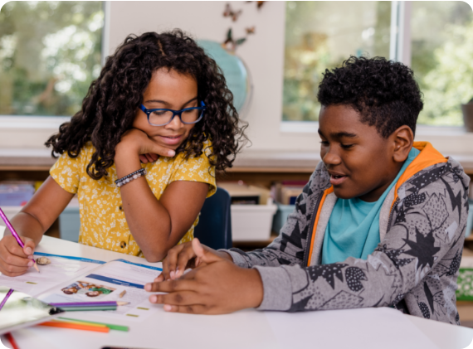

জোড়ায় কাজ
পাশে বসা সহপাঠীর সাথে আলোচনা করে লেখ:
"বাংলাদেশ ব্যাংকের তালিকাভুক্ত ব্যাংক এবং অতালিকাভুক্ত ব্যাংকের মধ্যে সুবিধাগত প্রধান পার্থক্যগুলো কী কী?"
সময়: ৫ মিনিট
Mizanur Rahman ( R.R.Textile Mills High School)

Slide 13

জোড়ায় কাজের নমুনা উত্তর
জোড়ায় কাজের সঠিক উত্তরমালা:
১. নিরাপত্তা: তালিকাভুক্ত ব্যাংক কেন্দ্রীয় ব্যাংকের কঠোর নিয়ন্ত্রণে থাকে, তাই আমানতকারীর অর্থ বেশি নিরাপদ।
২. ঋণ সহায়তা: তালিকাভুক্ত ব্যাংক প্রয়োজনে কেন্দ্রীয় ব্যাংক থেকে সরাসরি আর্থিক ঋণ সুবিধা পায়।
৩. ক্লিয়ারিং হাউজ: তালিকাভুক্ত ব্যাংকগুলো নিকাশ ঘরের সদস্য সুবিধা ভোগ করে, যা অতালিকাভুক্ত ব্যাংক পায় না।
Mizanur Rahman ( R.R.Textile Mills High School)

Slide 14

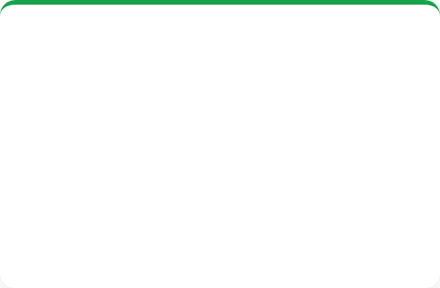
দলীয় কাজ
দলে বিভক্ত হয়ে আলোচনা কর ও পোস্টারে লেখ:
"একজন নতুন ব্যবসায়ী হিসেবে তুমি কেন ঐতিহ্যবাহী ব্যাংকিংয়ের পাশাপাশি ইলেকট্রনিক ব্যাংকিং সেবাকে গুরুত্ব দেবে?"
সময়: ৭ মিনিট
Mizanur Rahman ( R.R.Textile Mills High School)

Slide 15

দলীয় কাজের নমুনা উত্তর
দলীয় কাজের পোস্টার উপযোগিতা:
•
২৪/৭ লেনদেন: ব্যাংক বন্ধ থাকলেও এটিএম ও অনলাইন অ্যাপ দিয়ে দিনরাত লেনদেন সম্ভব।
•
দ্রুত ফান্ড ট্রান্সফার: ঘরে বসেই মুহূর্তে অন্য অ্যাকাউন্টে টাকা পাঠানো যায়।
•
ব্যবসায়িক গতিশীলতা: নগদ টাকার ঝুঁকি কমে এবং সময় ও খরচ বহুলাংশে বেঁচে যায়।
Mizanur Rahman ( R.R.Textile Mills High School)

Slide 16
পাঠ মূল্যায়ন (প্রশ্ন ১ - ৩)
প্রশ্ন ১: বাংলাদেশে বাণিজ্যিক ব্যাংকগুলোকে স্বীকৃতি দেয় কোন প্রতিষ্ঠান?
প্রশ্ন ২: Scheduled Bank-এর বাংলা পরিভাষা কী?
প্রশ্ন ৩: অনলাইন ব্যাংকিং ও এটিএম কার্ড সুবিধা ব্যাংকের কোন সেবার অন্তর্ভুক্ত?
Mizanur Rahman ( R.R.Textile Mills High School)

Slide 17


মূল্যায়নের উত্তরমালা (১ - ৩)
সঠিক উত্তর মিলিয়ে নাও:
উত্তর ১: বাংলাদেশ ব্যাংক (দেশের কেন্দ্রীয় ব্যাংক)।
উত্তর ২: তালিকাভুক্ত ব্যাংক।
উত্তর ৩: ইলেকট্রনিক ব্যাংকিং সেবা (E-Banking)।
Mizanur Rahman ( R.R.Textile Mills High School)

Slide 18
পাঠ মূল্যায়ন (প্রশ্ন ৪ - ৫)
প্রশ্ন ৪: আমানতকারী হিসাব খোলার আগে সুদের হারের ক্ষেত্রে কী বিচার করে?
প্রশ্ন ৫: বৈদেশিক মুদ্রায় লেনদেন করতে হলে কী ধরনের অনুমতিপ্রাপ্ত ব্যাংকে হিসাব খোলা উচিত?
Mizanur Rahman ( R.R.Textile Mills High School)

Slide 19

মূল্যায়নের উত্তরমালা (৪ - ৫)
সঠিক উত্তর মিলিয়ে নাও:
উত্তর ৪: আমানতের উপর সুদের হার যেন তুলনামূলক বেশি হয় এবং ঋণের উপর সুদের হার যেন কম হয়।
উত্তর ৫: বৈদেশিক মুদ্রা বিনিময়ে বাংলাদেশ ব্যাংক কর্তৃক অনুমোদিত শাখাসম্পন্ন ব্যাংকে।
Mizanur Rahman ( R.R.Textile Mills High School)

Slide 20

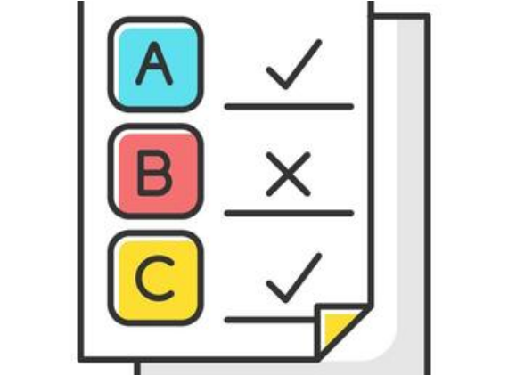
পাঠের সারসংক্ষেপ
ব্যাংকের অবস্থান ও সুগমতা অত্যন্ত গুরুত্বপূর্ণ।
সুনাম, দক্ষতা ও আর্থিক সচ্ছলতা নিরাপত্তার প্রতীক।
তালিকাভুক্ত ব্যাংক ও আধুনিক ই-ব্যাংকিং সেবাকে অগ্রাধিকার দেওয়া উচিত।
Mizanur Rahman ( R.R.Textile Mills High School)

Slide 21


প্রশ্ন ও উত্তর পর্ব
তোমাদের কোনো প্রশ্ন আছে কি?
আজকের পাঠ সংক্রান্ত কোনো বিষয় না বুঝে থাকলে সানন্দে প্রশ্ন করো!
Mizanur Rahman ( R.R.Textile Mills High School)

Slide 22


বাড়ির কাজ
খাতায় প্রশ্নগুলো লিখে নাও এবং বাসায় তৈরি করবে:
1.
১. ব্যাংকের 'অবস্থান' বলতে কী বোঝায়?
2.
২. তালিকাভুক্ত ব্যাংক ও অতালিকাভুক্ত ব্যাংকের ৪টি পার্থক্য লেখ।
3.
৩. একজন ব্যবসায়ীর জন্য ইলেকট্রনিক ব্যাংকিং সেবার প্রয়োজনীয়তা ব্যাখ্যা করো।
4.
৪. সুদের হার কীভাবে আমানতকারীকে ব্যাংক নির্বাচনে প্রভাবিত করে?
5.
৫. "দক্ষ কর্মচারীবৃন্দই ব্যাংকের মূল চালিকাশক্তি"— উক্তিটি বিশ্লেষণ করো।
Mizanur Rahman ( R.R.Textile Mills High School)

Slide 23


বাড়ির কাজের সহায়ক সংকেত
মূল পাঠ্যবইয়ের ১১.৩ অনুচ্ছেদ মনোযোগ দিয়ে পড়বে।
প্রতিটি প্রশ্নের উত্তর সুন্দর ও স্পষ্ট অক্ষরে লিখবে।
আগামী ক্লাসে বাড়ির কাজের খাতা জমা দেবে।
Mizanur Rahman ( R.R.Textile Mills High School)

Slide 24


মনোযোগ দিয়ে পাঠে অংশগ্রহণের জন্য ধন্যবাদ!
সবাই ভালো থেকো ও নিয়মিত পড়াশোনা কোরো।
Mizanur Rahman ( R.R.Textile Mills High School)

Slide 25

শুভকামনা ও বিদায়!
Mizanur Rahman ( R.R.Textile Mills High School)

